Slide 1
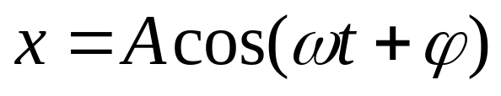
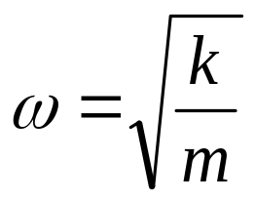
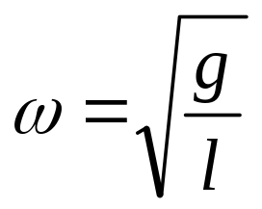
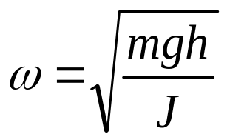
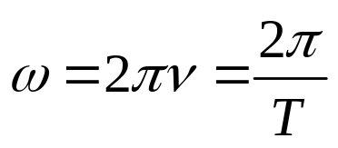
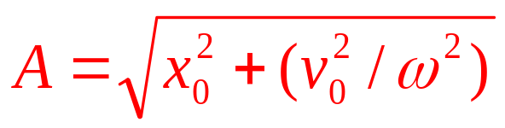
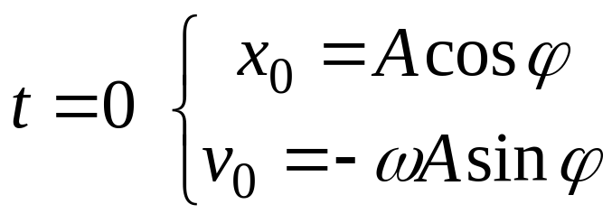
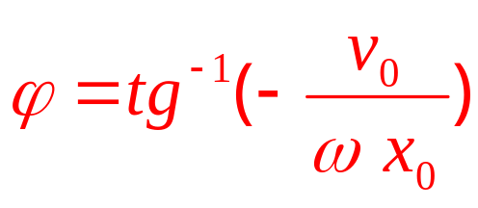

章节回顾
简谐振动的振动表达式（运动方程）：
谐振动的特征量
弹簧
振子
单摆
复摆
T、ν、ω由振动体系内部性质决定：
A，φ由初始条件确定
约定：初位相

Slide 2
需解决问题的类型
1）判断是否为简谐振动
从简谐振动的特征入手
选平衡位置；
建坐标系，原点在平衡位置；
让物体有一小的(角)位移，看回复力(矩)。
2）已知表达式，求A、T、ϕ；
已知A、T、ϕ，求表达式。

Slide 3
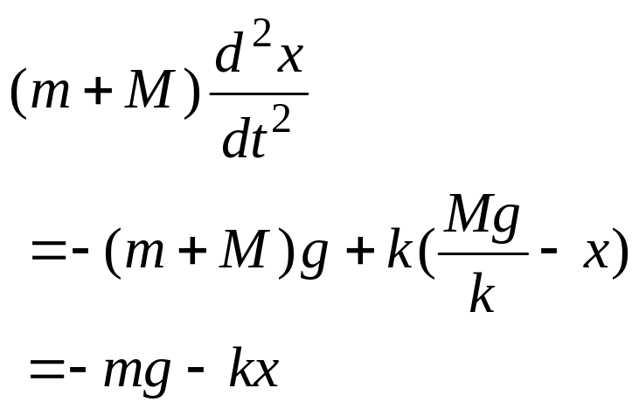
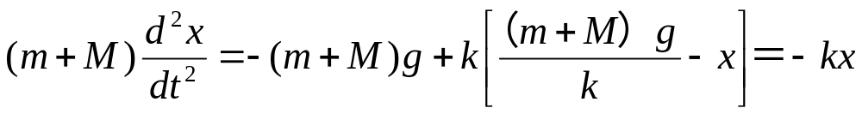
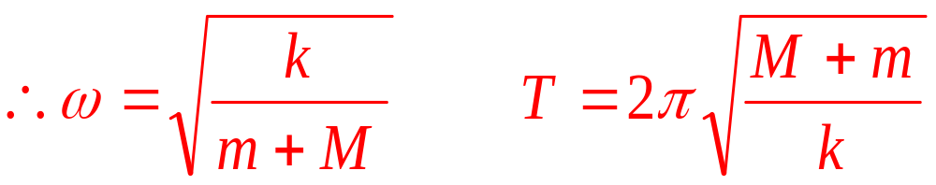
例3：弹簧振子（质量M ，弹性系数k）竖直悬挂，处于平衡，子弹（质量m）以速度v由下而上射入物块并嵌入其内。求：（1）物块振动的T和A；（2）物块从开始运动到最远处（上方）所需的时间。
x
解：(1) x处物块动力学方程
v₀
x
M
o
×
m
v
o
正确解：

Slide 4
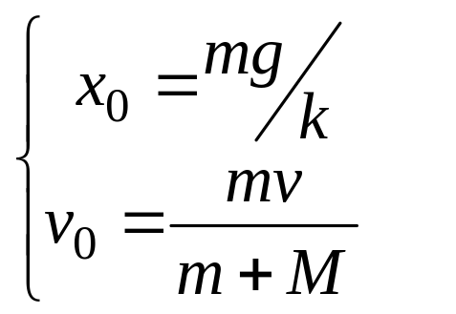
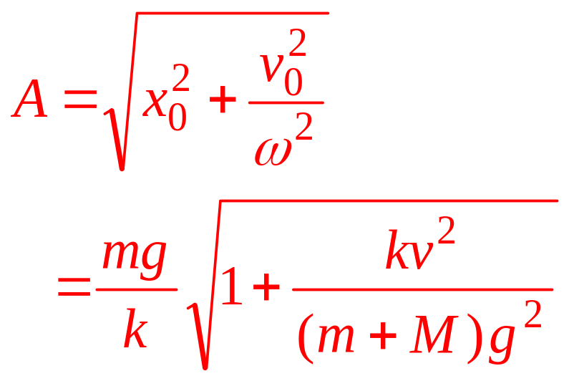
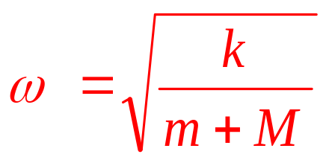
x
v₀
M
o
m
v
o
初态t=0
（可由动量守恒得）

Slide 5

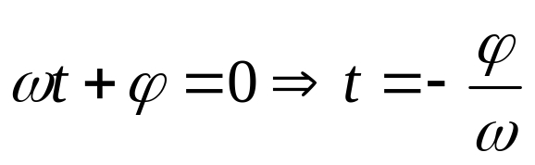

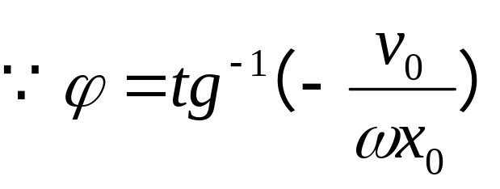
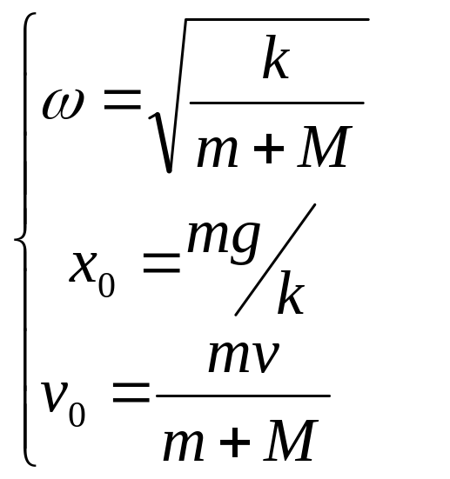
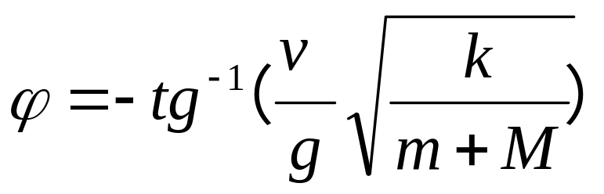
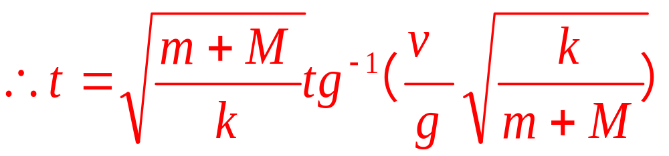
（2）
最远点： ，即

Slide 6
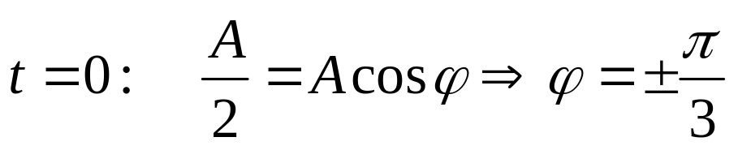

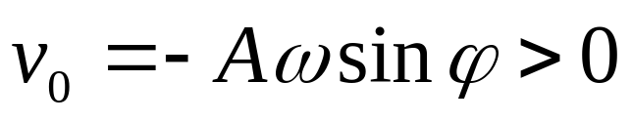
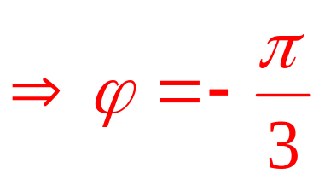
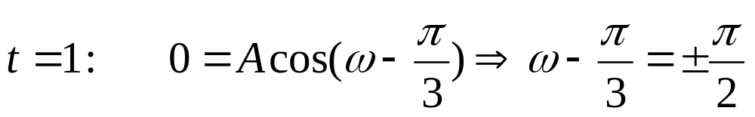
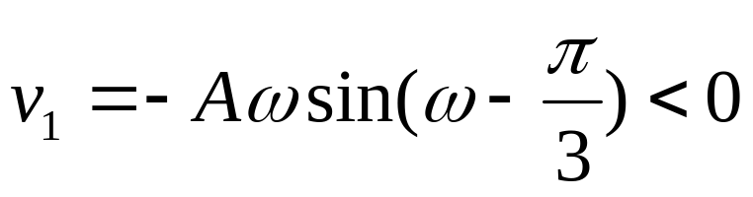
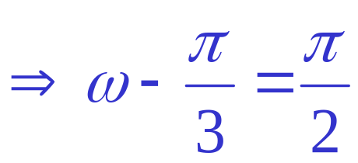
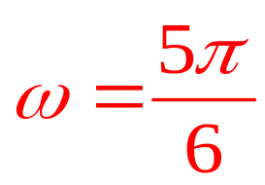
例4：一谐振动的振动曲线如图所示，求振动表达式x=Acos(ωt+φ)中的ω和φ。
x
解析法：
A
0
1
t

Slide 7

三、谐振动的旋转矢量表示法
x
x
M₀
P
M
A
o
o
参考圆
t
确定相位或初相；
研究振动合成。
1）A 的长度：振幅 A
2）A 的旋转角速度：圆频率ω
3）A 的旋转方向：逆时针方向
4）旋转矢量 A 与参考方向x的夹角：相位ωt+ϕ
5）t=0时旋转矢量 A 与参考方向x的夹角：初相位（ϕ）
6）M点在x轴上投影点P 的运动规律：x=Acos(ωt+ϕ)

Slide 8

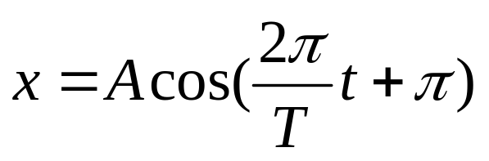
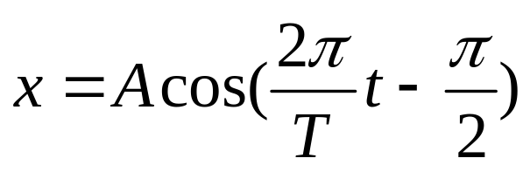
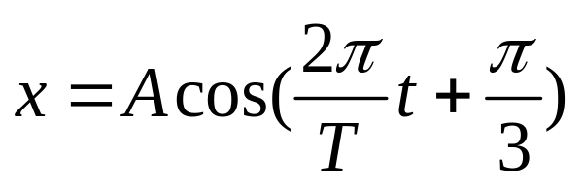
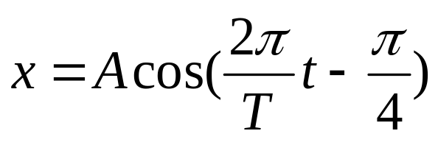
例：一个沿x轴作谐振动的弹簧振子，振幅为A，周期为T，其振动方程用余弦函数表示。如果在t=0时，质点的状态分别是：（1）在负方向的端点；（2）过平衡位置向x正方向运动；（3）位移为A/2，且向负方向运动；（4）位移为 ，且向正方向运动。试在旋转矢量图上表示质点的初相，并写出相应的振动方程。
π
o
解：（1）
(2)
x
x
A
-π/2
A
o
A
o
（3）
π/3
（4）
x
x
-π/4
o
A/2
A

Slide 9







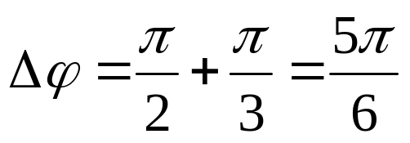
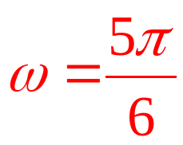

例4：一谐振动的振动曲线如图所示，求振动表达式x=Acos(ωt+φ)中的ω和φ。
x
旋转矢量法：
A
t=0:
t=1:
0
1
t
x
x
t=0
V₀<0
V₀>0
o
o
V₀<0
V₀>0

Slide 10
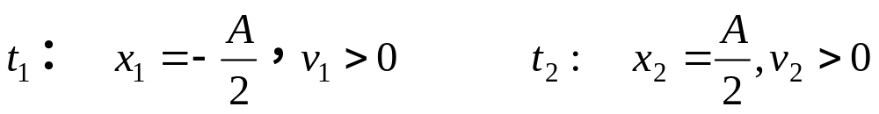
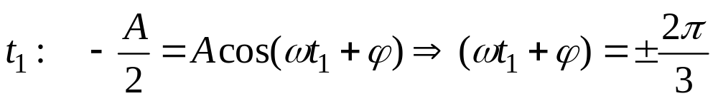
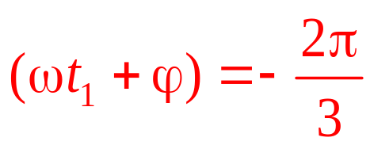
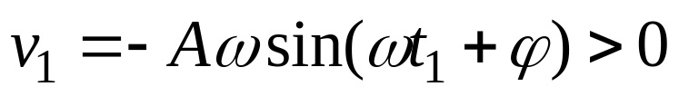
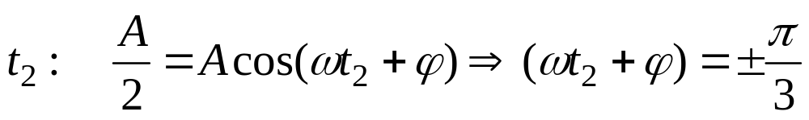
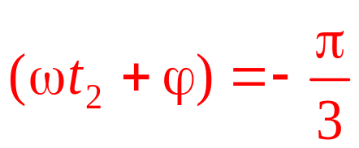
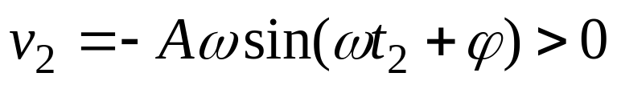
例：一弹簧振子由-A处释放，求振子从-A/2处向右运动到A/2处所需的最短时间。（已知：T=2s）
-A
-A/2
o
A/2
A
x
t₁
t₂
解析法：

Slide 11
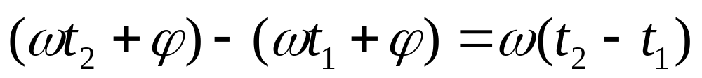
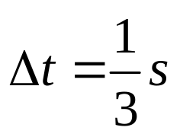
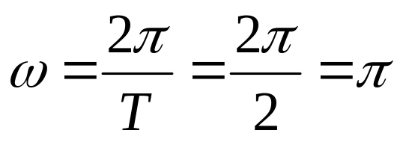
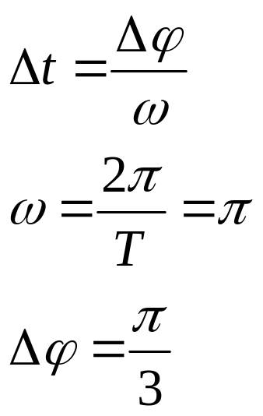



旋转矢量法:
-A/2
o
A/2
x

Slide 12

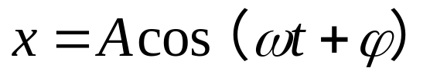
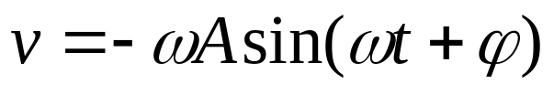

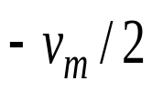

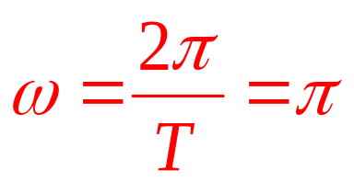
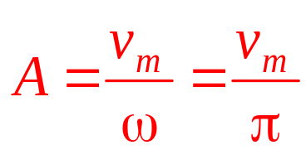
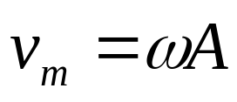
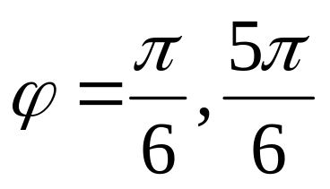






例:质点按余弦规律作谐振动，其v-t关系曲线如图所示，周期T=2s。试求振动表达式。
解：
×
x
O

Slide 13







相位差
1）对同一谐振动的两个不同时刻的态的比较
x
t₂
O
t
t₁
2）对同一时刻两同频率的谐振动的比较
x
x
o
o
t
初相差
可用于比较两个谐振动的步调

Slide 14


a）同相
两振动步调相同
条件：
b）反相
两振动步调相反
条件：
x
x
A₁
x₁
A₁
反相
同相
x₁
x₂
A₂
A₂
O
T
T
O
t
x₂
t
- A₂
- A₂
-A₁
-A₁

Slide 15



c）超前和落后
Δϕ>0，x₂超前x₁振动|Δϕ|
约定：△ϕ∈(-π，π]
Δϕ<0，x₂落后x₁振动|Δϕ|
x
A₁
x₁
A₂
x₂
T
O
- A₂
t
-A₁
x₂超前x₁振动π/2
Notes:
图中x2比x1超前Pi/2

Slide 16





d）谐振动的x、v、a的相位关系
x、v、a
a
ω ²A
v
ω A
A
x
T
O
t
-A
-ω A
-ω ²A
v超前x π/2
a超前v π/2
a和x反相
Notes:
a超前v相位Pi/2。当给出三条曲线让你判断哪个是x、v、a时，根据此关系判断。

Slide 17







四、谐振动的能量
1、谐振动能量表达式
(以弹簧振子为例)
谐振动总能量与振幅平方成正比
说明:该结论对任一谐振系统均成立
2、谐振子能量变化规律及曲线
(1) 变化规律:系统E_{K}、E_{P}亦随时间作周期性变化,其频率是系统固有频率2倍,尽管它们之间相互转化,但任一时刻总能量守恒

Slide 18






(2) E—t曲线
E
E
T′
E/2
0
t
x
T
T′=(1/2)T
说明：
系统只有保守内力作功，系统机械能守恒。
动能、势能随时间作周期性变化，并不断相互转化
平衡位置处，E_{p}=0，E_{k}最大
最大位移处，E_{k}=0，E_{p}最大
由起始能量求振幅

Slide 19









例：如图所示，已知初态时弹簧处于原长，证明物块作谐振动。
R, J
-x₀
（势能零点）
o
（平衡位置）
机械能守恒
x
x
任意位置(x)处
——谐振动
两边对时间求导得：

Slide 20




例题4-3：两根弹簧(弹性系数分别为k₁,k_{2，}自然长度均为l₀)与物体m连接后作振幅为A₀的谐振动。当m运动到两弹簧处于自然长度时,水平速度为0的质点m₀轻粘在m上,求m₀粘上后振动系统周期和振幅。
解：设m₀与m一起偏离平衡位置x
m₀
k₁
k₂
m
ω₀
v₀
2l₀

Slide 21








m₀
m₀
k₁
k₂
粘接过程
k₁
k₂
m
ω₀
m
ω
v₀
v
2l₀
2l₀
由谐振能量求解
粘接前
粘接后

Slide 22
















例：求证串联弹簧的
证明：平衡位置处

Slide 23



例：已知m₁=1.0kg（与弹簧固接），m₂=3.0kg，k=25N/m，现将弹簧压缩b=0.20m后由静止释放。求：（1）m₂与m₁分离后，m₁作谐振动的振幅A；（2）m₁从释放后到再一次将弹簧压缩到最大时所需的时间。
m₂
m₁
光滑
解：（1）分析：平衡位置处v=v_{m}，且是m₁、m₂分离处

Slide 24




m₂
m₁
光滑
（2）分离前，弹簧振子由m₁、m₂两个物体组成；分离后，弹簧振子由m₁组成。

